Slide 1
Éttermi nyilvántartó program
Készítette: Hadházi István
5/13.1
2023

Slide 2
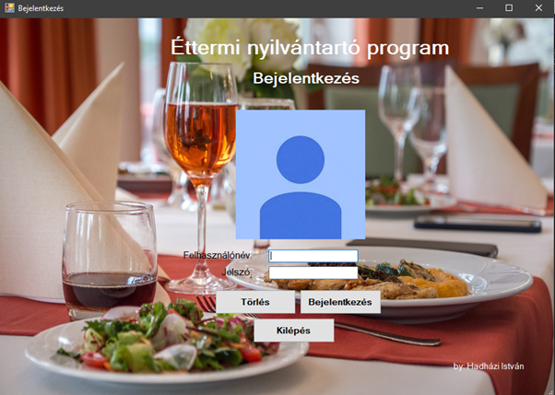
Bejelentkezés
A program elindítása után a bejelentkezés panelt lehet látni. A panelen három lehetőség adott, be lehet jelentkezni egy meglévő fiókodba, a „Törlés” gomb törli a bevitt felhasználó nevet és jelszót, a „Kilépés” gomb a nevéből adódóan kilép a programból

Slide 3
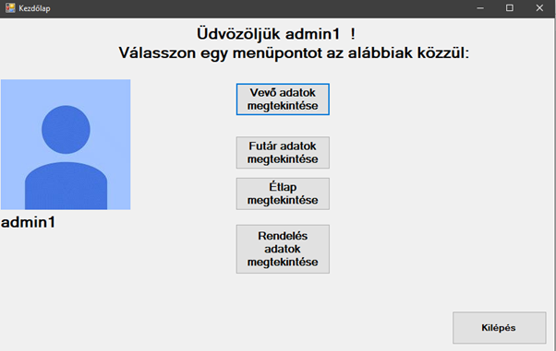
Főmenü
Bejelentkezés után a főmenüt látjuk. Itt a program öt fő opciói ajánl fel. Itt az első a „Vevő adatok megtekintése” gomb, amellyel a vevők adatit kérdezzük le. Következő gomb a „Futár adatok megtekintése” ahol a futárok adatit kérdezzük le A következő gomb az „Étlap megtekintése” ahol az étlapot tekinthetjük meg. A negyedik gomb a „Rendelési adatok megtekintése” a rendelések adatit kérdezzük le. Az utolsó „Kilépés” gomb, amivel kilephetünk a programból.

Slide 4
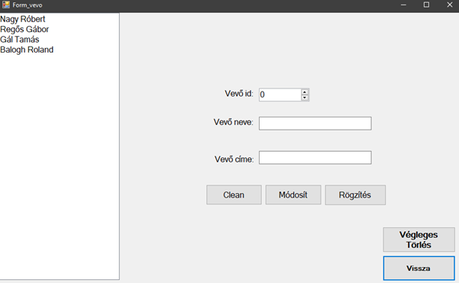
Vevő Form
Ebben a formban a vevők adatait olvashatjuk ki. Jobb oldalon egy listában látjuk a vevők neveit. Bal egérgomb egy névre és a hozzárendelt adatok megjelennek a megszabott helyükön, itt az „Id”, „Név” és „Cím” fog frissülni amennyiben más névre kattintunk.
Lehetőségünk van három igénybe venni. A „Clean” gomb eltávolítja a mezőkben található adatokat. A „Módosít” gombbal felülírhatjuk a kiválasztott vevő nevét és vagy címét. A „Rögzítés” gombbal új vevőt vehetünk fel amennyiben minden szükséges adatot megadtunk.
Alul található még kettő gomb. Először a „Végleges Törlés”, amellyel kitörölhetünk egy vevőt az adatbázisból, figyelmeztetés nincs a törlésről. Végül a „Vissza” gomb, amely a nevéből adódóan visszadob a főoldalra.

Slide 5
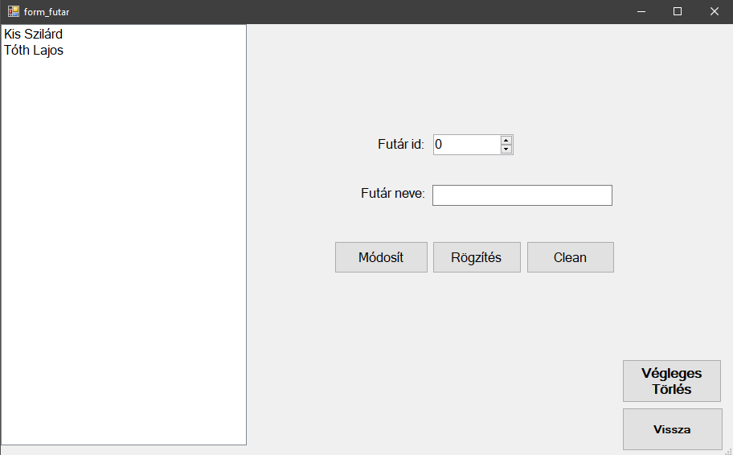
Futár Form
Ebben a formban a futárok adatait olvashatjuk ki. Jobb oldalon egy listában látjuk a futárok neveit. Bal egérgomb egy névre és a hozzárendelt adatok megjelennek a megszabott helyükön, itt az „Id” és „Név” fog frissülni amennyiben más névre kattintunk.
Lehetőségünk van három igénybe venni. A „Clean” gomb eltávolítja a mezőkben található adatokat. A „Módosít” gombbal felülírhatjuk a kiválasztott futár nevét. A „Rögzítés” gombbal új futárt vehetünk fel amennyiben minden szükséges adatot megadtunk.
Alul található még kettő gomb. Először a „Végleges Törlés”, amellyel kitörölhetünk egy futárt az adatbázisból, figyelmeztetés nincs a törlésről. Végül a „Vissza” gomb, amely a nevéből adódóan visszadob a főoldalra

Slide 6
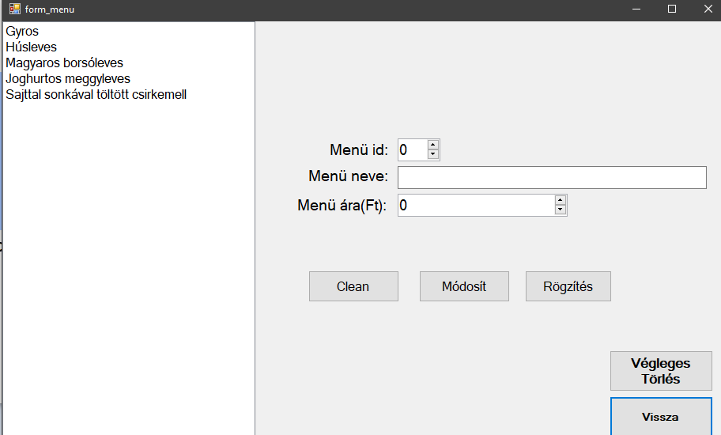
Étlap Form
Ebben a formban az étlapot tekinthetjük meg. Jobb oldalon egy listában látjuk az ételek neveit. Bal egérgomb egy névre és a hozzárendelt adatok megjelennek a megszabott helyükön, itt az „Id”, „Név” és az „Ár” fog frissülni amennyiben más névre kattintunk.
Lehetőségünk van három igénybe venni. A „Clean” gomb eltávolítja a mezőkben található adatokat. A „Módosít” gombbal felülírhatjuk a kiválasztott étel nevét és árát. A „Rögzítés” gombbal új menüt vehetünk fel amennyiben minden szükséges adatot megadtunk.
Alul található még kettő gomb. Először a „Végleges Törlés”, amellyel kitörölhetünk egy ételt az adatbázisból, figyelmeztetés nincs a törlésről. Végül a „Vissza” gomb, amely a nevéből adódóan visszadob a főoldalra

Slide 7
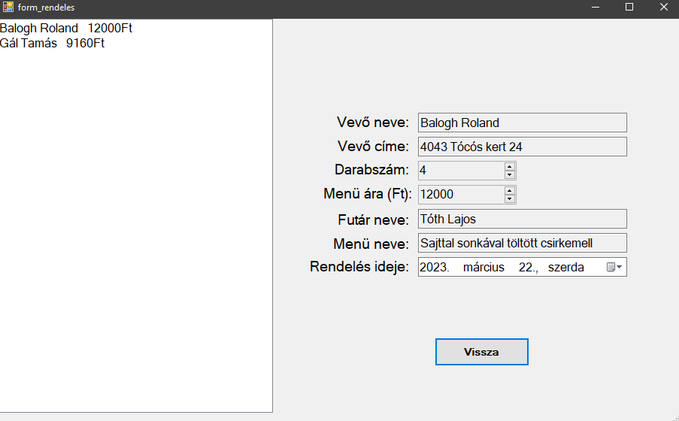
Rendelések Form
Ebben a formban a rendeléseket tekinthetjük meg. Jobb oldalon egy listában látjuk a vevő neveit és rendelésük értékét. Bal egérgomb egy névre és a hozzárendelt adatok megjelennek a megszabott helyükön, itt a „Vevő Név”, „Vevő Id”, „Darabszám”, „Menü Ár”, „Futár Név”, „Menü Név” és a „Rendelés Ideje” fog frissülni amennyiben más névre kattintunk.
Itt nincs lehetőségünk módosítani vagy törölni, mivel ez egy fix adatokat megjelenítő form. A program több táblából jelenít meg adatokat.
Alul található a „Vissza” gomb, amely a nevéből adódóan visszadob a főoldalra

Slide 8
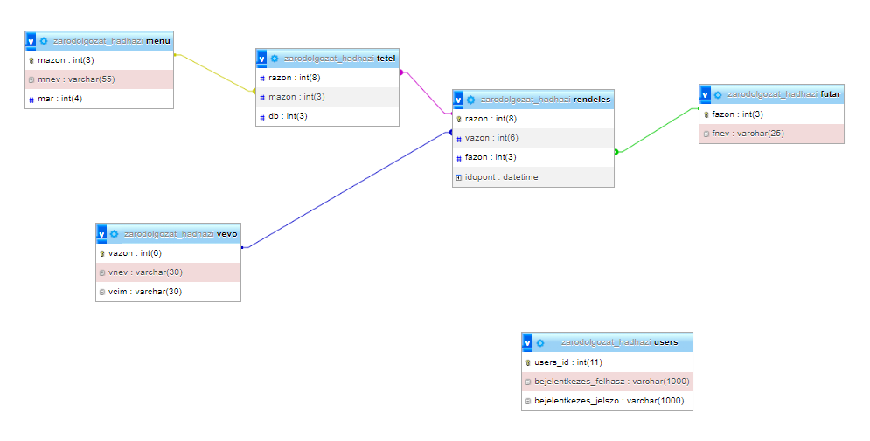
Adatbázis
A program 5 táblát használ és a 6. pedig a bejelentkezéshez szükséges adatokat tartalmazza. Minden táblában található int és varchar típusú adat.

Slide 9
Köszönöm a figyelmet!

